Slide 1
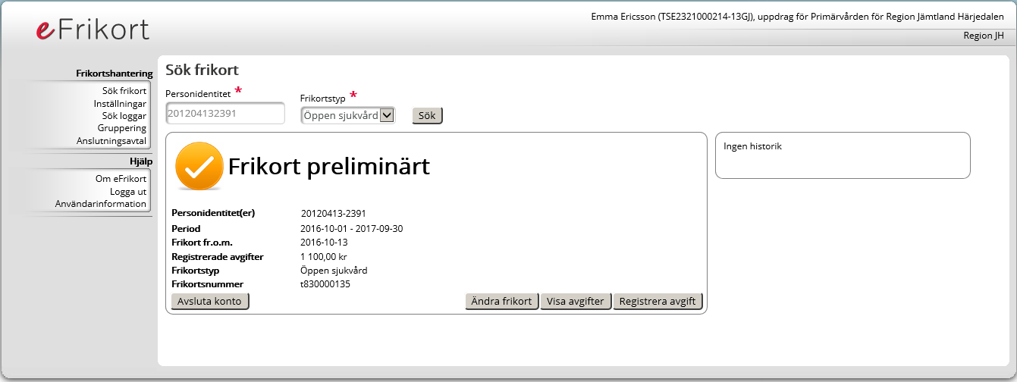
7 Ändra transaktion (frikort Preliminärt 48 timmar)
Ange Personnummer
Tryck på ”Visa avgifter”

Slide 2
7 Ändra transaktion (frikort Preliminärt 48 timmar)
Rätta betalning (pennan)

Slide 3
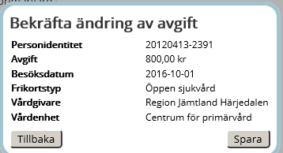
7 Ändra transaktion (frikort Preliminärt 48 timmar)
Skriv orsak till ändringen
Ändra belopp
Spara

Slide 4
7 Ändra transaktion (frikort Preliminärt 48 timmar)
Ändring utförd

